Slide 1




优客滴滴跨界合作方案
UD孵化计划
Report

Slide 2
CONTENT
Part one
Part two
Part three
现状分析
跨界方案
总结回顾
优客+滴滴
强强联手背后
挑战与机遇并存
利用资源
完善滴滴生态圈
拓展优客新模式
优客+滴滴
跨界资源共享
合作互惠共赢

Slide 3
CONTENT
Part one
Part two
Part three
现状分析
跨界方案
总结回顾
优客+滴滴
强强联手背后
挑战与机遇并存
利用资源
完善滴滴生态圈
拓展优客新模式
优客+滴滴
跨界资源共享
合作互惠共赢

Slide 4

Part One
现状分析
？
主营打车业务
联合办公模式领导者
合作理由
牵手成功

Slide 5


Part One
现状分析
不再是只做出行业务的企业
帮助小公司减少成本
打造汽车创新生态圈

Slide 6




Part One
现状分析
知名度
资金
目的踏足于汽车产业生态圈
需要完善汽车生态圈

Slide 7





Part One
现状分析
创业环境
创业团队
联合办公空间+创业团队温室
收入模式单一
90%来自租金

Slide 8

Part One
现状分析
目的踏足于汽车产业生态圈
吸引着诸多创业团队

Slide 9
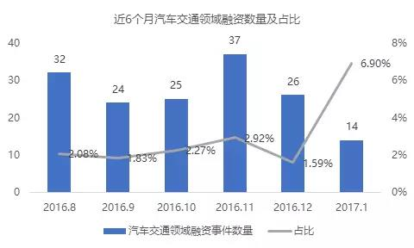
Part One
现状分析
汽车交通领域最新投资情况

Slide 10
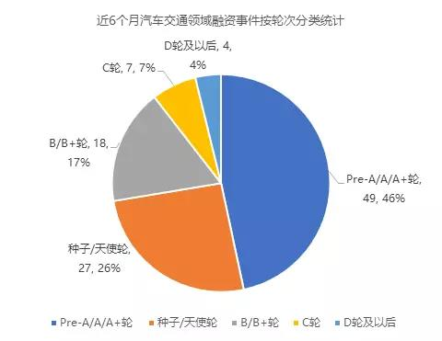
Part One
现状分析
超过75%集中在天使轮和A轮
汽车交通领域确实吸引了大量创业者入局
汽车交通领域最新投资情况

Slide 11
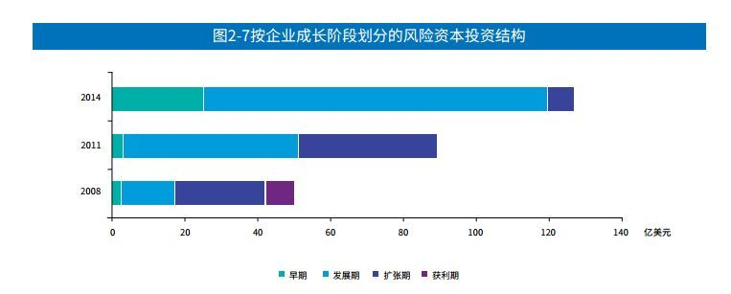

Part One
现状分析
企业成长阶段中发展期所需要的风险资本比例越来越高

Slide 12
CONTENT
Part one
Part two
Part three
现状分析
跨界方案
总结回顾
优客+滴滴
强强联手背后
挑战与机遇并存
利用资源
完善滴滴生态圈
拓展优客新模式
优客+滴滴
跨界资源共享
合作互惠共赢

Slide 13
Part Two
跨界方案
孵化计划

Slide 14
Part Two
跨界方案
定制专属于滴滴
UD基金
UD项目组
用于孵化汽车行业的创新创业项目

Slide 15

Part Two
跨界方案
办公空间及娱乐休闲场所

Slide 16
Part Two
跨界方案
知识产权
生态链
共享医疗
创业服务
生态圈
创新创业氛围
滴滴所需项目
创业加
速教育
金融服务
便捷研发过程

Slide 17
Part Two
跨界方案
提高UD项目的孵化成功率
搭建完善的孵化平台

Slide 18
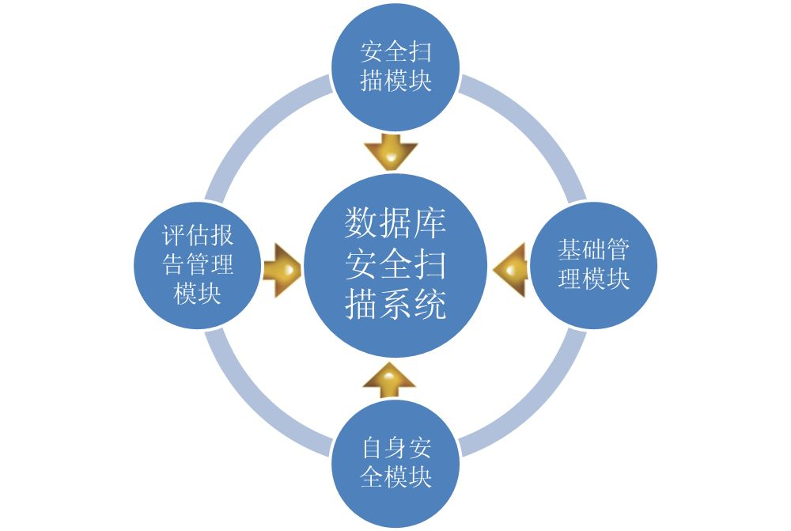
Part Two
跨界方案
搭建期
01
02
03
发展期
评估期
汽车安全系统

Slide 19
Part Two
跨界方案
搭建期
第一阶段
搭建物理平台
接入技术支持团队
招募相关团队及人才

Slide 20
Part Two
跨界方案
发展期
第二阶段
为各个子项目匹配滴滴高级研发人员作为导师，
对项目进行针对性指导
匹配导师
设立流程标准，由团队发起申请上交至优客，由滴滴决定UD基金的分配
接入行驶数据
接入滴滴丰富的汽车行驶数据，用于技术的研发测试
筹集资金

Slide 21
Part Two
跨界方案
评估期
第三阶段
停止投资
分期评估
脱离优客，并入滴滴

Slide 22
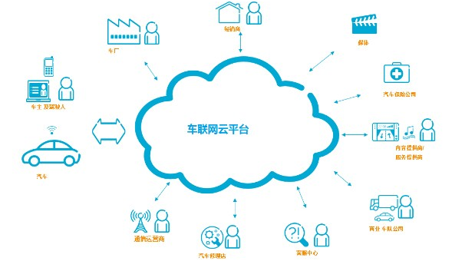

Part Two
跨界方案
利用自身资源
滴滴生态圈
优客工场
创新创业项目
进一步完善滴滴的创新生态圈

Slide 23

Part Two
跨界方案
业务模式延续

Slide 24
Part Two
跨界方案
模式可延续
项目可获投资
吸引企业团体入驻
UD项目实施

Slide 25



Part Two
跨界方案
新模式
加速孵化
两种合作模式

Slide 26


Part Two
跨界方案
创新创业团体
进入合作项目
定向资金支持
定制孵化方案
并购
并入物理平台

Slide 27
Part Two
跨界方案
创新创业团体
项目专属资源
匹配相关投资商
收入分成
投资
促使方案落地

Slide 28
CONTENT
Part one
Part two
Part three
现状分析
跨界方案
总结回顾
优客+滴滴
强强联手背后
挑战与机遇并存
利用资源
完善滴滴生态圈
拓展优客新模式
优客+滴滴
跨界资源共享
合作互惠共赢

Slide 29

Part Three
总结回顾
成立UD基金
搭建孵化平台
搭建期
发展期
评估期
搭物理平台
接技术团队
招募人才
匹配导师
接入数据
筹集资金
分期评估
优胜劣汰

Slide 30
THANK YOU
优客滴滴跨界合作方案

